Slide 1
Медицинское право. Законодательство в сфере охраны здоровья граждан
Лекция

Slide 2
Медицинское право
медицинское право образует уникальную структуру источников правового регулирования, состоящую из международной и внутренней частей российской правовой системы. Кроме того, правовое регулирование медицинской деятельности объединяет нормы права с нормами морали, этики, психологии, социологии и иными не правовыми категориями.
Медицинское право –комплексная отрасль права, систематизированная совокупность правовых норм , регулирующих правоотношения в сфере охраны здоровья граждан

Slide 3
Классификация норм медицинского права
По юридической силе выделяют
общепризнанные нормы и принципы международного права; международные договоры;
федеральные законы (основной закон – Конституция РФ, законы о поправках в Конституцию РФ, федеральные конституционные законы, федеральные законы) и законы субъектов РФ;
подзаконные нормативные акты (федеральные, региональные и местные);
нормативные правовые договоры;
локальные нормативные акты;
медицинские правовые обычаи;
акты судебных органов.

Slide 4
Классификация норм медицинского права
по территориальному принципу в зависимости от уровня принятия и сферы деятельности
-федеральные
- региональные
- местные
- локальные

Slide 5
Классификация норм медицинского права
По сферам медицинской деятельности выделяются источники правового регулирования таких видов профессиональной деятельности, как:
1) оказание медицинской помощи (ст. 2 Закона об охране здоровья);
2) проведение медицинских экспертиз, медицинских осмотров и медицинских освидетельствований, санитарно-противоэпидемических (профилактических) мероприятий;
3) деятельность, связанная с трансплантацией органов и (или) тканей, обращением донорской крови и ее компонентов в медицинских целях и т.д.

Slide 6
Источники медицинского права
совокупность нормативно-правовых актов, регулирующих медицинскую деятельность; это внешние формы выражения норм права. В качестве источников медицинского права выступают конкретные нормы, закрепленные в установленном порядке в виде законов, подзаконных актов, локальных нормативных актов, корпоративных обычаев и т. д.

Slide 7
Международное право
-в части 4 ст. 15 Конституции п4. Общепризнанные принципы и нормы международного права и международные договоры Российской Федерации являются составной частью ее правовой системы. Если международным договором Российской Федерации установлены иные правила, чем предусмотренные законом, то применяются правила международного договора.

Slide 8
Примеры МНПА
Фундаментальным международным актом признается Всеобщая декларация прав человека (принята резолюцией 217 А (III) Генеральной Ассамблеи ООН от 10 декабря 1948 г.), закрепившая право человека на медицинский уход, который необходим для поддержания здоровья (ст. 25)

Slide 9
Примеры МНПА
Конвенцией о правах ребенка (принята резолюцией 44/25 Генеральной Ассамблеи ООН от 20 ноября 1989 г.) закреплены особые права неполноценного ребенка на медицинское обслуживание (ст. 23), а также права ребенка на пользование наиболее совершенными услугами здравоохранения и средствами лечения болезней и восстановления здоровья (ст. 24)

Slide 10
Примеры МНПА
межгосударственный договор – Договор между РФ и Республикой Беларусь от 25.12.1998 «О равных правах граждан» (ст. 8). Данным актом также установлено, что взаиморасчеты не производятся за оказание скорой и неотложной медицинской помощи и лечение социально значимых заболеваний

Slide 11
Примеры МНПА
Международный медицинский обычай
Например,нормы международного гуманитарного права в отношении раненых, больных, терпящих кораблекрушение и военнопленных, которым должна предоставляться медицинская помощь на недискриминационной основе (IV Гаагская конвенция о законах и обычаях сухопутной войны, Протокол о запрещении применения на войне удушливых, ядовитых или других подобных газов и др.).

Slide 12
Российское законодательство
Конституция РФ
определила основные принципы и гарантии прав участников общественных отношений в сфере медицины.
. Медицинская помощь в государственных и муниципальных учреждениях здравоохранения оказывается гражданам бесплатно за счет средств соответствующего бюджета, страховых взносов, других поступлений (ст. 41). В России обеспечивается право на благоприятную окружающую среду, достоверную информацию о ее состоянии и на возмещение ущерба, причиненного его здоровью или имуществу экологическим правонарушением (ст. 42). Каждому гарантируется социальное обеспечение по возрасту, в случае болезни, инвалидности, потери кормильца, для воспитания детей и в иных случаях, установленных законом (ст. 39). Никто без добровольного согласия не может быть подвергнут медицинским, научным или иным опытам (ст. 21).

Slide 13
Федеральные законы
ГК РФ (Редакция от 01.07.2021) закрепляет правовое положение медицинских и фармацевтических организаций с правами юридического лица (гл. 4), индивидуальных предпринимателей, осуществляющих медицинскую деятельность (ст. 23). Статья 401 ГК РФ устанавливает ответственность за неисполнение либо ненадлежащее исполнение обязательств при осуществлении предпринимательской деятельности (в т. ч. медицинской деятельности). Статьями 1084–1094 определена ответственность за вред, причиненный жизни и здоровью гражданина. Положения ст. 151, 1099–1101 ГК РФ предусматривают возможность компенсации морального вреда.

Slide 14
Федеральные законы
КоАП РФРедакция от 01.07.2021
(с изм. и доп., вступ. в силу с 01.09.2021)
– закреплена ответственность за правонарушения в сфере здравоохранения, в частности:
за незаконное занятие народной медициной (ст. 6.2);
нарушение установленных правил в сфере обращения медицинских изделий (ст. 6.28);
невыполнение обязанностей о представлении информации о конфликте интересов при осуществлении медицинской и фармацевтической деятельности (ст. 6.29);
невыполнение обязанностей об информировании граждан о получении медицинской помощи в рамках программы государственных гарантий бесплатного оказания гражданам медицинской помощи и территориальных программ госгарантий (ст. 6.30);
нарушение законодательства об обращении лекарственных средств (ст. 14.4.2);
заведомо ложный вызов специализированных служб (в т. ч. службы скорой медицинской помощи) (ст. 19.13) и др.

Slide 15
Федеральные законы
Государственная защита здоровья граждан обеспечивается закреплением в УК РФ(ред. от 01.07.2021) (с изм. и доп., вступ. в силу с 22.08.2021)
уголовной ответственности за преступления против жизни и здоровья граждан, в том числе:
– за принуждение к изъятию органов или тканей человека для трансплантации (ст. 120);
– заражение венерической болезнью (ст. 121) и ВИЧ-инфекцией (ст. 122);
– незаконное проведение искусственного прерывания беременности (ст. 123);
– неоказание помощи больному (ст. 124);
– оставление в опасности (ст. 125) и др.

Slide 16
Федеральный закон от 21.11.2011 N 323-ФЗ (ред. от 02.07.2021) "Об основах охраны здоровья граждан в Российской Федерации" (с изм. и доп., вступ. в силу с 13.07.2021)
Законом об охране здоровья регулируются отношения, возникающие в сфере охраны здоровья граждан в России, включая правовые, организационные и экономические основы охраны здоровья, права и обязанности человека и гражданина, отдельных групп населения в сфере охраны здоровья, гарантии реализации этих прав. Определены полномочия и ответственность органов государственной власти РФ, органов государственной власти субъектов РФ и органов местного самоуправления в сфере охраны здоровья. Установлены права и обязанности медицинских организаций, иных организаций, индивидуальных предпринимателей при осуществлении деятельности в сфере охраны здоровья, права и обязанности медицинских и фармацевтических работников

Slide 17
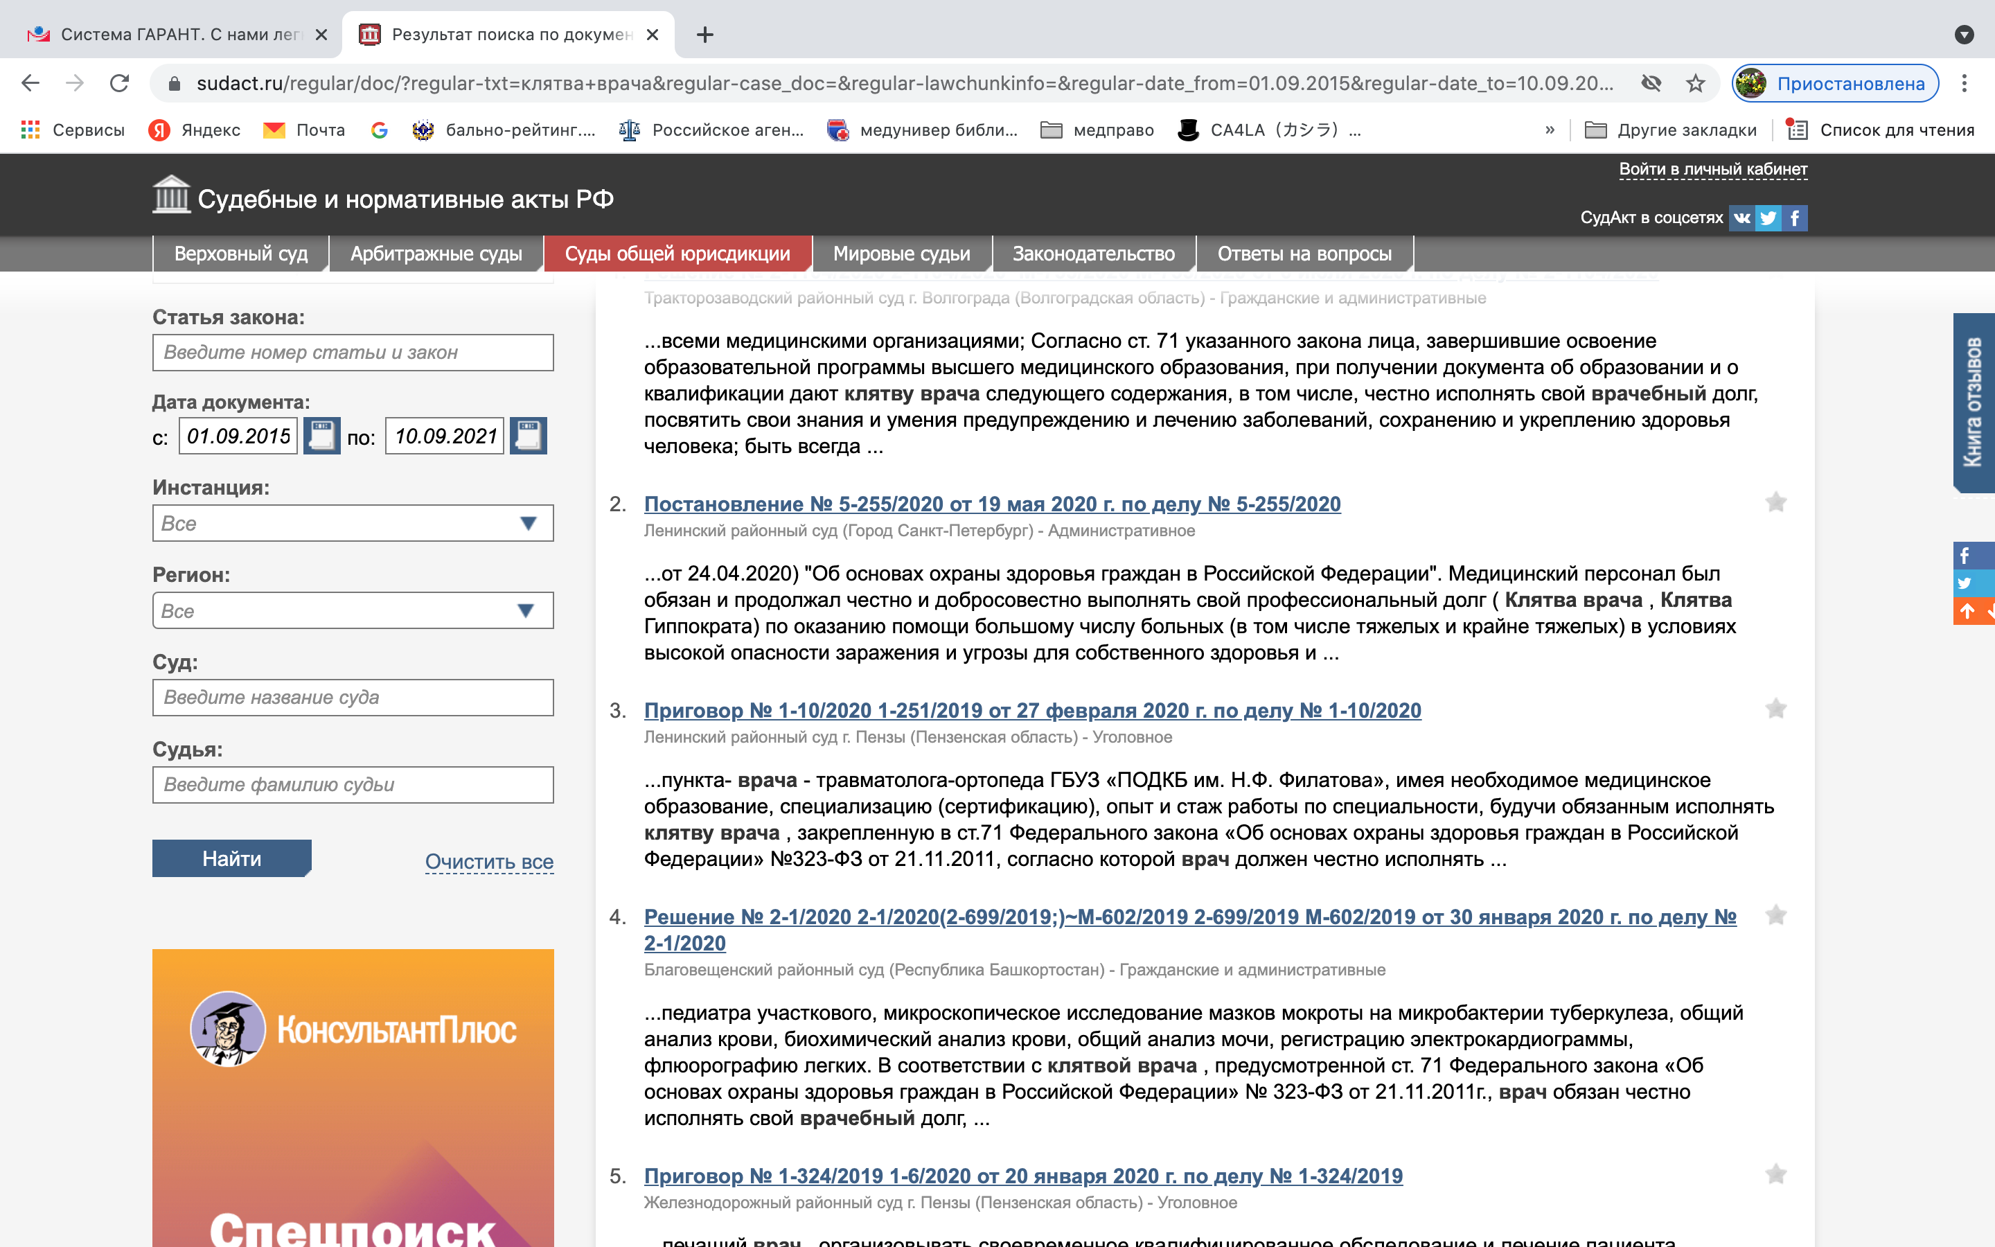
Клятва врача

Slide 18
Обзор изменений Федерального закона от 21.11.2011 N 323-ФЗ "Об основах охраны здоровья граждан в Российской Федерации"
новая редакция 19. Порядок уничтожения изъятых 19. Фальсифицированные фальсифицированных медицинских медицинские изделия и изделий, недоброкачественных недоброкачественные медицинские медицинских изделий и изделия подлежат изъятию из контрафактных медицинских изделий обращения и уничтожению на устанавливается Правительством основании решения владельца Российской Федерации. медицинских изделий, решения уполномоченного федерального органа исполнительной власти, осуществляющего функции по контролю и надзору в сфере охраны здоровья, или решения суда. Контрафактные медицинские изделия подлежат изъятию из обращения и уничтожению по решению суда. Порядок изъятия из обращения и уничтожения фальсифицированных медицинских изделий, недоброкачественных медицинских изделий и контрафактных медицинских изделий устанавливается Правительством Российской Федерации. ───────────────────────────────────────────────────────────────────────── Изменение части 20 статьи 38 старая редакция новая редакция 20. Расходы, связанные с 20. Расходы, связанные с уничтожением фальсифицированных изъятием из обращения и медицинских изделий, уничтожением фальсифицированных недоброкачественных медицинских медицинских изделий, изделий и контрафактных недоброкачественных медицинских медицинских изделий, возмещаются изделий и контрафактных их владельцем. медицинских изделий, возмещаются их владельцем.

Slide 19
Федеральный закон "Об обязательном медицинском страховании в Российской Федерации" от 29.11.2010 N 326-ФЗ (Редакция от 24.02.2021)
Правовой режим отношений в сфере реализации системы обязательного медицинского страхования (ОМС), в т. ч. правовое положение субъектов ОМС и участников ОМС, основания возникновения их прав и обязанностей, гарантии их реализации, отношения и ответственность, связанные с уплатой страховых взносов на ОМС неработающего населения, и иные положения определяются Законом об ОМС

Slide 20
Федеральные законы
Федеральным законом от 20.07.2012 № 125-ФЗ «О донорстве крови и ее компонентов» (Редакция от 11.06.2021) устанавливаются правовые, экономические и социальные основы развития донорства крови и ее компонентов в России

Slide 21
Федеральные законы
Федеральные законы, обеспечивающие экологическое благополучие населения:
от 10.01.2002 № 7-ФЗ «Об охране окружающей среды» Редакция от 02.07.2021,
от 09.01.1996 № 3-ФЗ «О радиационной безопасности населения» Редакция от 11.06.2021 и др.
от 30 марта 1999 года N 52-ФЗ «О санитарно-эпидемиологическом благополучии населения» Редакция от 02.07.2021

Slide 22
Закон РФ от 22.12.1992 N 4180-1 "О трансплантации органов и (или) тканей человека"
Трансплантация рассматривается исключительно как средство спасения жизни и восстановления здоровья граждан и должна осуществляться на основе соблюдения законодательства РФ и прав человека в соответствии с гуманными принципами, провозглашенными международным сообществом. При этом интересы человека должны превалировать над интересами общества или науки (преамбула закона)

Slide 23
Федеральные законы
Федеральный закон Российской Федерации от 02.07.92 № 3185-1 «О психиатрической помощи и гарантиях прав граждан при ее оказании» (Редакция от 08.12.2020)

Slide 24
Федеральные законы
Федеральный закон от 23.02.1995 N 26-ФЗ (Редакция от 26.05.2021) "О природных лечебных ресурсах, лечебно-оздоровительных местностях и курортах"
Федеральный закон от 30.03.1995 N 38-ФЗ (Редакция от 08.12.2020) "О предупреждении распространения в Российской Федерации заболевания, вызываемого вирусом иммунодефицита человека (ВИЧ-инфекции)"
Федеральный закон от 12.01.1996 N 8-ФЗ (Редакция от 30.04.2021) "О погребении и похоронном деле"

Slide 25
Федеральные законы
Федеральный закон от 05.07.1996 N 86-ФЗ (ред. от 03.07.2016) "О государственном регулировании в области генно-инженерной деятельности"
Федеральный закон от 08.01.1998 N 3-ФЗ (ред. от 03.07.2016) "О наркотических средствах и психотропных веществах"
Федеральный закон от 12.04.2010 N 61-ФЗ (ред. от 03.07.2016) "Об обращении лекарственных средств"

Slide 26
Федеральные законы
Федеральный закон от 17.09.1998 N 157-ФЗ (Редакция от 11.06.2021) «Об иммунопрофилактике инфекционных болезней»
Федеральный закон от 18.06.2001 г. № 77-ФЗ «О предупреждении распространения туберкулеза в Российской Федерации» (Редакция от 26.05.2021)
Федеральный закон от 09.01.1996 N 3-ФЗ (Редакция от 11.06.2021) «О радиационной безопасности населения»

Slide 27
региональные законы в сфере здравоохранения
Закон Оренбургской области от 30 августа 2012 года N 1066/310-V-ОЗ "Об охране здоровья граждан на территории Оренбургской области"(с изменениями на 1 марта 2021 года)

Slide 28
Федеральный закон от 04.05.2011 N 99-ФЗ (Редакция от 02.07.2021) "О лицензировании отдельных видов деятельности"
Согласно ст. 12 Закона о лицензировании (федеральный закон) лицензированию подлежит:
46) медицинская деятельность (за исключением указанной деятельности, осуществляемой медицинскими организациями и другими организациями, входящими в частную систему здравоохранения, на территории инновационного центра "Сколково");
Подзаконные нормативно- правовые акты на примере закона
Постановление Правительства РФ от 1 июня 2021 г. N 852
"О лицензировании медицинской деятельности (за исключением указанной деятельности, осуществляемой медицинскими организациями и другими организациями, входящими в частную систему здравоохранения, на территории инновационного центра "Сколково") и признании утратившими силу некоторых актов Правительства Российской Федерации»
Приказ Министерства здравоохранения РФ от 19 августа 2021 г. N 866н «Об утверждении классификатора работ (услуг), составляющих медицинскую деятельность»
Периоды действия редакции
11.09.2021 - 31.08.2027

Slide 29
Подзаконные НПА
Постановление Правительства РФ от 28.12.2020 N 2299 (ред. от 28.08.2021) "О Программе государственных гарантий бесплатного оказания гражданам медицинской помощи на 2021 год и на плановый период 2022 и 2023 годов"

Slide 30
Подзаконные НПА
Постановление Правительства РФ от 13.08.1997 N 1009 (ред. от 18.03.2021) "Об утверждении Правил подготовки нормативных правовых актов федеральных органов исполнительной власти и их государственной регистрации"
NB! Издание нормативных правовых актов в виде писем и телеграмм не допускается (абз. 2 п. 2 Правил). Вместе с тем существуют письма Минздрава России, имеющие рекомендательный характер

Slide 31
Документы МЗ РФ
Перечень редких (орфанных) заболеваний( Минздрав России, 08 сентября 2021)
Инструкция по оказанию первой помощи с применением укладки для оказания первой помощи в сельских поселениях (Минздрав России, 24 августа 2021)

Slide 32
порядки, стандарты и протоколы
Статья 37. Организация оказания медицинской помощи )№323-ФЗ
1. Медицинская помощь, за исключением медицинской помощи, оказываемой в рамках клинической апробации, организуется и оказывается:
1) в соответствии с положением об организации оказания медицинской помощи по видам медицинской помощи, которое утверждается уполномоченным федеральным органом исполнительной власти;
2) в соответствии с порядками оказания медицинской помощи, утверждаемыми уполномоченным федеральным органом исполнительной власти и обязательными для исполнения на территории Российской Федерации всеми медицинскими организациями;
П. 3 ч. 1 ст. 37 вступает в силу с 01.01.2022.
3) на основе клинических рекомендаций;
4) с учетом стандартов медицинской помощи, утверждаемых уполномоченным федеральным органом исполнительной власти.

Slide 33
нормативные договоры и локальные нормативные акты медицинских организаций
Данные источники права регулируют складывающиеся корпоративные, трудовые и иные отношения в рамках медицинских организаций

Slide 34
Формы выражения (закрепления) локальных нормативных актов:
устав организации (учредительный договор в хозяйственных товариществах);
положение об обособленном структурном подразделении (филиале, представительстве);
положение об информационной политике;
положение об охране конфиденциальной информации;
положение о коммерческой тайне;
правила внутреннего трудового распорядка;
положение об оплате труда и премировании;
правила и инструкции по охране труда;
штатное расписание и др

Slide 35
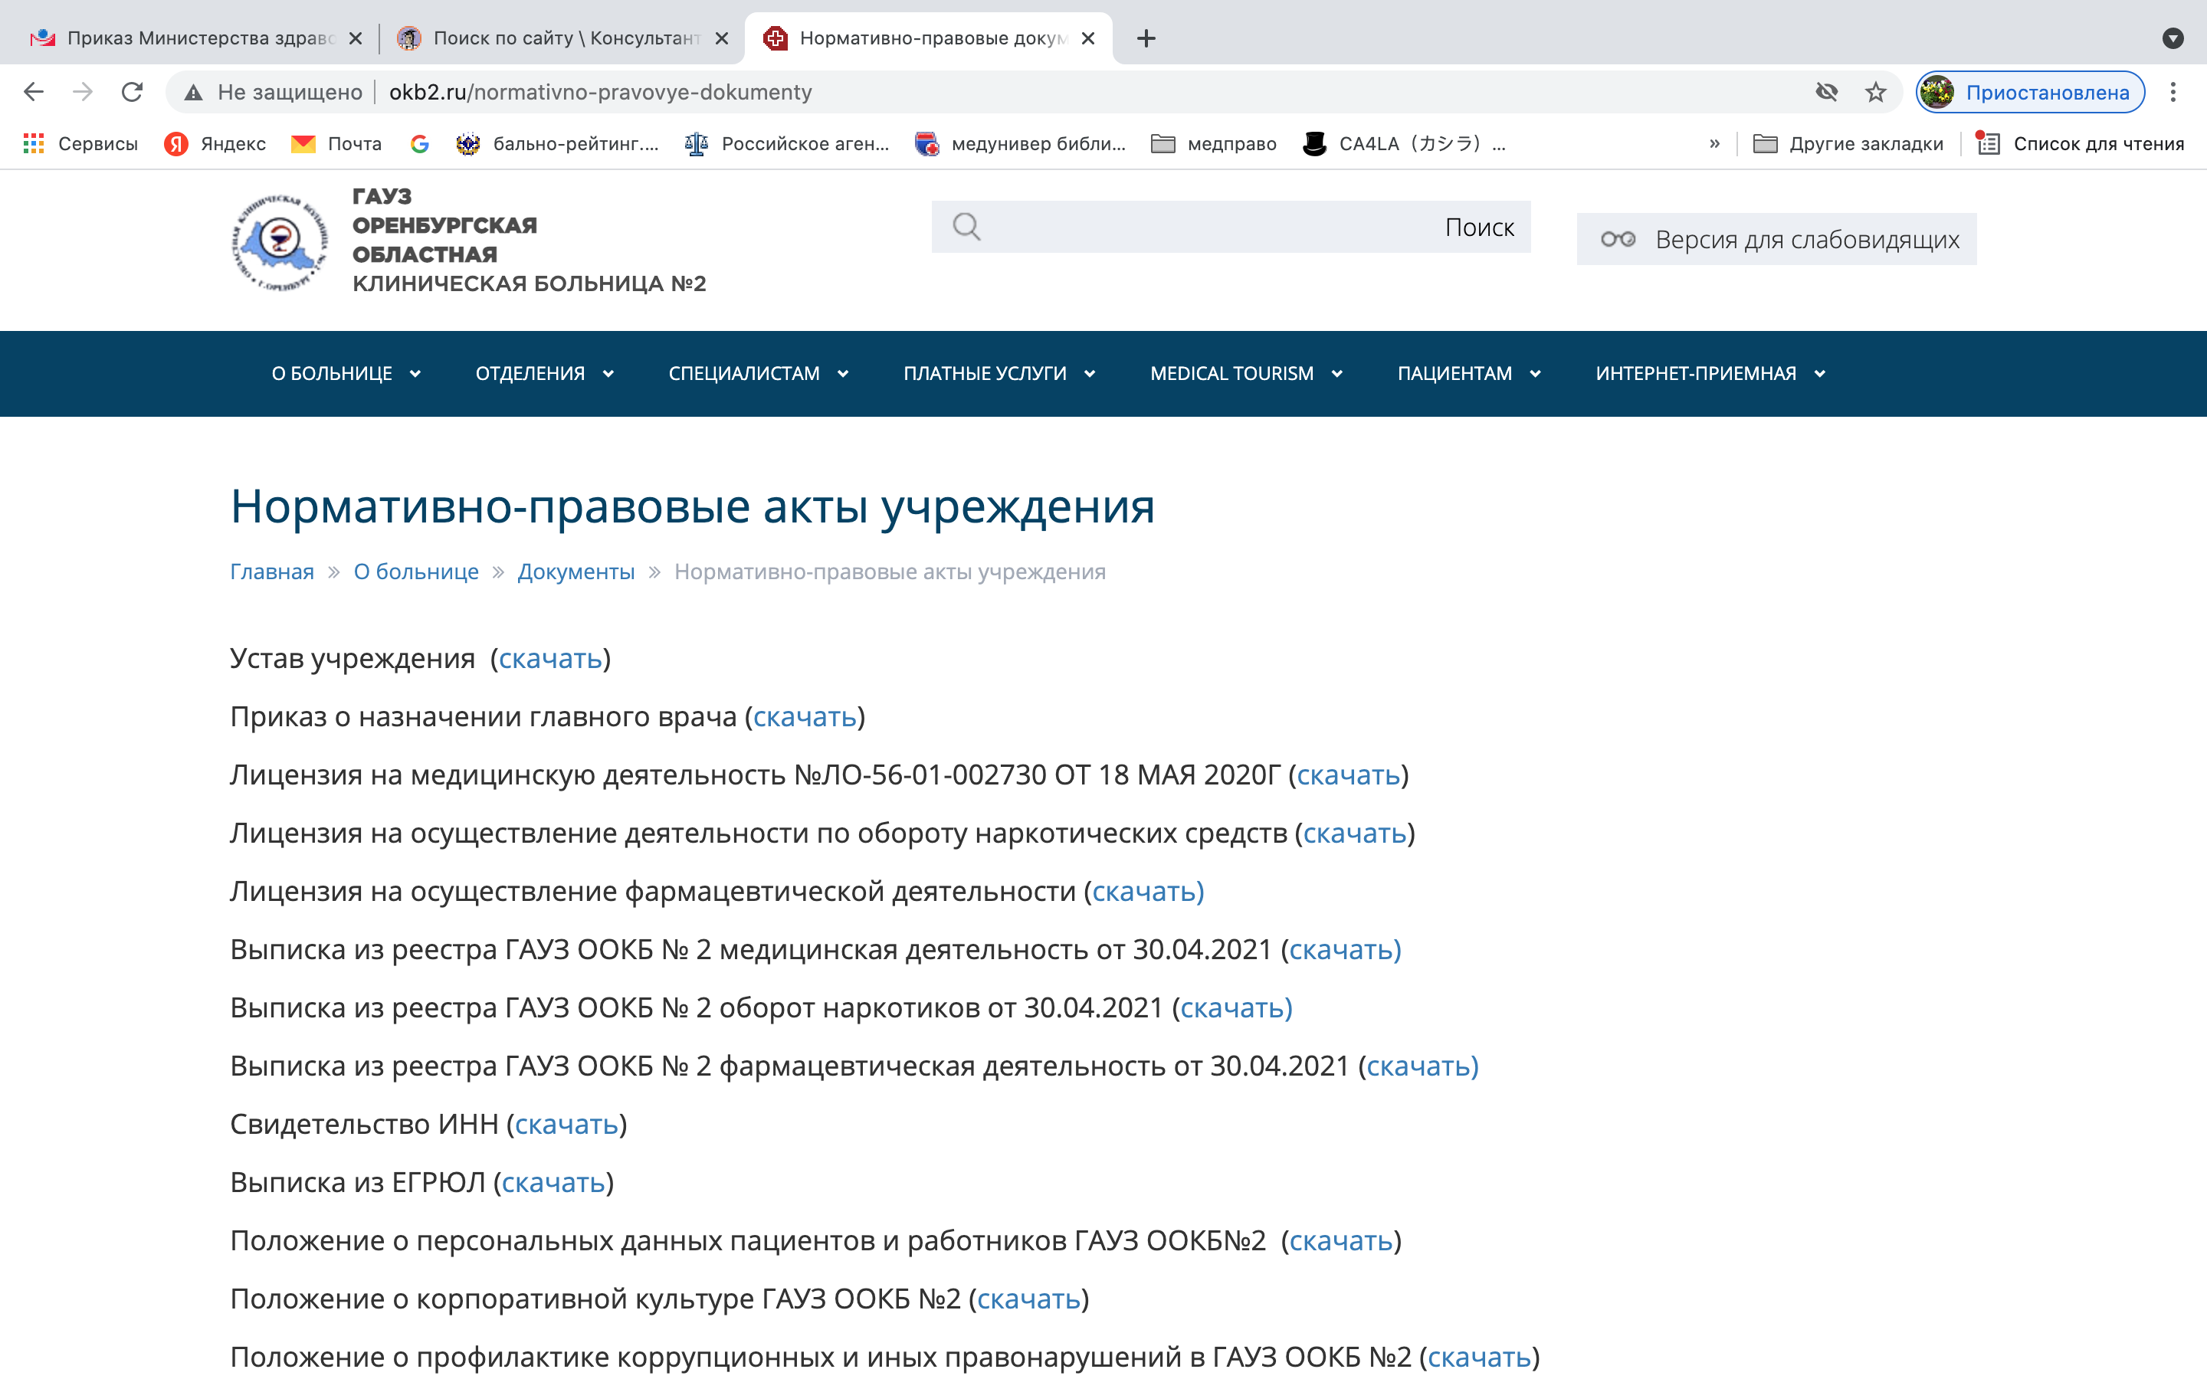
Локальные НПА

Slide 36
Правовой обычай в медицине
Обычаем медицинской практики признается исторически сложившееся правило поведения при проведении лечебных мероприятий (операций), диагностических и профилактических процедур

Slide 37
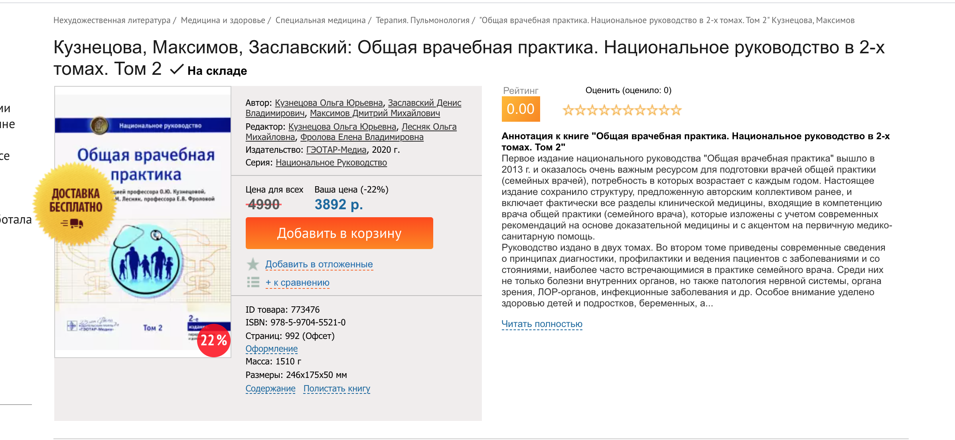

Slide 38
Судебные акты-индивидуальные правоприменительные акты
Необходимо обобщение сложившейся практики рассмотрения судами дел в сфере оказания медицинской помощи
Определение от 18 августа 2021 г. по делу № А40-44289/2020
Верховный Суд Российской Федерации
«Действующее законодательство Российской Федерации в сфере обязательного медицинского страхования, договор об оказании и оплате медицинской помощи по обязательному медицинскому страхованию, заключаемый между страховой медицинской организацией и медицинской организацией по типовой форме, договор о финансовом обеспечении обязательного медицинского страхования, заключаемый между страховой медицинской организацией и территориальным фондом обязательного медицинского страхования по типовой форме, не предоставляют страховой медицинской организации право производить оплату медицинской помощи, оказанной застрахованному лицу сверх объемов предоставления медицинской помощи, установленных для медицинской организации решением Комиссии по разработке ТП ОМС, а медицинской организации – требовать производства такой оплаты от страховой медицинской организации».

Slide 39
Государственная программа Российской Федерации "Развитие здравоохранения"
Постановление Правительства РФ от 26 декабря 2017 г. N 1640
"Об утверждении государственной программы Российской Федерации "Развитие здравоохранения"
С изменениями и дополнениями от:
1 марта, 20 ноября, 24 декабря 2018 г., 24 января, 14, 29 марта, 18 октября, 30 ноября 2019 г., 27 марта, 17 августа, 11, 23 декабря 2020 г., 31 марта, 24 июля 2021 г.
Постановление Правительства РФ от 24 июля 2021 г. N 1254 "О внесении изменений в приложение N 10 к государственной программе Российской Федерации "Развитие здравоохранения"
Сердечники смогут получать бесплатные лекарства в течение двух, а не одного года после постановки на учет.
Люди, страдающие от острых сердечно-сосудистых заболеваний, смогут получать бесплатные лекарства в течение двух лет после постановки на диспансерное наблюдение. Это касается тех, кто встал на учет с 1 января 2021 г.
В перечень препаратов, полагающихся сердечникам, входит более 20 наименований, необходимых для полноценной лекарственной терапии. Всего же на эту меру поддержки в бюджете заложено около 10 млрд руб.
Ранее срок льготного обеспечения медикаментами ограничивался одним годом.

Slide 40
Госпрограмма подготовлена с учетом положений:
Посланий Президента Российской Федерации Федеральному Собранию Российской Федерации от 1 марта 2018 года; от 20 февраля 2019 года;
Указа Президента Российской Федерации от 7 мая 2018 г. № 204
«О национальных целях и стратегических задачах развития Российской Федерации
на период до 2024 года»;
Основных направлений деятельности Правительства Российской Федерации на период до 2024 года, утвержденных Председателем Правительства Российской Федерации Д.А. Медведевым 29 сентября 2018 г. № 8028п-П13;
Методических указаний по разработке национальных проектов (программ), утвержденных Председателем Правительства Российской Федерации Д.А. Медведевым 4 июня 2018 г. № 4072п-П6;
Положения об организации проектной деятельности в Правительстве Российской Федерации, утвержденного постановлением Правительства
Российской Федерации от 31 октября 2018 г. № 1288;
документов стратегического планирования Российской Федерации
в сфере здравоохранения;
решений (поручений) Президента Российской Федерации
и Правительства Российской Федерации; и др.

Slide 41
Цели Госпрограммы:
1) снижение к 2024 году смертности населения трудоспособного возраста
до 350 случаев на 100 тыс. населения;
2) снижение к 2024 году смертности от болезней системы кровообращения до 450 случаев на 100 тыс. населения;
3) снижение к 2024 году смертности от новообразований, в том числе
от злокачественных, до 185 случаев на 100 тыс. населения;
4) снижение к 2024 году младенческой смертности до 4,5 случая на 1 тыс. родившихся живыми.

Slide 42
Изменение законодательства
Кабмин утвердил план мероприятий по реализации Стратегии развития здравоохранения в РФ на ближайшую пятилетку.
Многие запланированные мероприятия неопределенно поименованы "совершенствованием" организации чего-либо (подходов к этому либо законодательства в некоей сфере), однако в план внесены и очень любопытные разработки:
- Федеральный регистр лекарственных льготников сформируют в течение двух лет (доклад в Правительство назначен на декабрь 2022 года),
- в этот же срок будет расширен Нацкалендарь профилактических прививок,
- денежные потоки в системе ОМС станут прозрачнее, будет организован персонифицированный учет сведений о медпомощи в ОМС (к 2024 году появится проект соответствующего федерального закона),
- регистрация смертей (фактов смерти и ее причин) будет единой, причем на базе ЕГИСЗ, уже в 2021;
- объем первой помощи будет расширен (будет принят федеральный закон по этому вопросу, проект ФЗ должен быть готов через год),
- будут думать над внедрением механизмов, направленных на повышение ответственности граждан за свое здоровье (например, неоплата больничного по гриппу тем, кто не вакцинировался). Срок реализации - декабрь 2021;
- будет развиваться подзаконное нормотворчество, направленное на укрепление психического здоровья граждан (к сожалению, более четкие предложения в план не попали, но всего через год по вопросу будут приняты акты Правительства и ведомственные);
- будет модернизирована многоуровневая система государственных судебно-экспертных учреждений (также потребуется новый федеральный закон, проект подготовят через год),
- к 2024 году намерены создать условия для разработки новых средств и методов профилактики, диагностики, лечения и реабилитации за счет развития генетических технологий.

Slide 43
СанПиН 3.3686-21 "Санитарно-эпидемиологические требования по профилактике инфекционных болезней"

